Slide 1
ĐỒ ÁN TỐT NGHIỆP
Báo cáo

Slide 2
GIỚI THIỆU
Đề tài: Xây dựng hệ thống quản lý phân phối tích hợp định vị vệ tinh GPS trên web
Sinh viên thực hiện: Nguyễn Hoàng Phượng
Lớp CNTT4-K54
Giáo viên hướng dẫn: ThS. Phạm Hồng Phong

Slide 3
Nội dung
1
Giới thiệu
2
Mô tả hệ thống
3
Giải pháp xử lý
4
Phân tích thiết kế
5
Kết quả đạt được
6
Kết luận, đánh giá

Slide 4
Giới thiệu
Quản lý phân phối là quản lý một kênh phân phối. Đó là một chuỗi các tổ chức phụ thuộc lẫn nhau cùng tham gia vào quá trình đưa sản phẩm đến người tiêu dùng
Vấn đề đặt ra:
Làm thế nào nắm rõ doanh số, tình hình tiêu thụ từng sản phẩm, từng đại lý hàng ngày.
Làm thế nào nắm rõ tồn kho của từng đại lý
Làm thế nào để quản lý đội ngũ nhân viên bán hàng hiệu quả, nâng cao hiệu quả tiếp thị và bán hàng
…

Slide 5
Mô tả hệ thống
Xây dựng hệ thống quản lý phân phối có tích hợp định vị vệ tinh GPS trên web
Đầu vào: Các thông tin về khách hàng, nhân viên, sản phẩm, nhà cung cấp, đơn đặt hàng, bán hàng, kiểm kho
Đầu ra: Các bản thống kê chi tiết đầu vào, các báo cáo kế toán cụ thể về đặt hàng, bán hàng. Vị trí khách hàng, lộ trình của nhân viên

Slide 6
Giải pháp
Hệ thống lớn:
Một ứng dụng website quản lý phân phối
→ Để quản lý thông tin
Một ứng dụng đặt hàng trên thiết bị di dộng thông minh
→ Để đặt hàng, bán hàng, kiểm kê kho cho nhân viên
Một websevices làm môi trường truyền dữ liệu trung gian giữa 2 ứng dụng đó

Slide 7
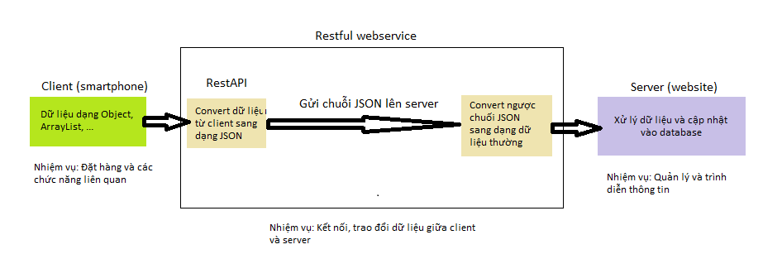
Tổng thể hệ thống
Đẩy dữ liệu lên ứng dụng web (một chức năng tổng thể)
Ở mức độ đồ án này em cài đặt ứng dụng web và xử lý việc kết nối, trao đổi dữ liệu giữa 2 ứng dụng

Slide 8
Giải pháp
Mô hình:
Sử dụng UML để phân tích thiết kế hệ thống
Lập trình theo mô hình MVC

Slide 9
Giải pháp
Công nghệ:
Xây dựng ứng dụng web bằng struts2 framework để nhận và xử lý dữ liệu quản lý các thông tin phân phối
Xây dựng ứng dụng webservices bằng restful để phát dịch vụ và nhận yêu cầu từ thiết bị di động
Dùng Google maps v3 để hiển thị tọa độ vệ tinh GPS

Slide 10
Giải pháp
Chức năng:
Ứng dụng web cần có những chức năng sau:
Quản lý khách hàng, nhân viên, nhà cung cấp, sản phẩm
Quản lý số lượng tồn kho của các đại lý
Quản lý đơn đặt hàng, bán hàng của các đại lý
Chức năng báo cáo kế toán: Thống kê doanh số, tình hình tiêu thụ sản phẩm của các đại lý hàng ngày
Xem chi tiết vị trí các đại lý trên bản đồ số
Xem hành trình của nhân viên trong ngày

Slide 11
Giải pháp
Chức năng:
Ứng dụng web cần có những chức năng sau:
Xem thời gian chăm sóc khách hàng của nhân viên
Xem kế hoạch của nhân viên theo thời gian
So sánh kế hoạch so với ngày làm việc thực tế của nhân viên
Xem album hình ảnh của các đại lý, cập nhật ảnh đại diện
Quản lý các thông tin quản trị (Backend): Tài khoản đăng nhập, lịch sử đăng nhập, tạo thông báo cho những người dùng khác
Nhận mọi yêu cầu từ thiết bị di động: Lấy dữ liệu, nhận dữ liệu và lưu lại trên hệ thống

Slide 12
Phân tích thiết kế
Các tác nhân chính
Người dùng: Người quản lý tất cả các chức năng của hệ thống: khách hàng, nhân viên, sản phẩm, nhà cung cấp, các loại hóa đơn, các loại báo cáo kế toán
Quản trị viên: Người quản lý người dùng. Quản trị viên có thể tác động lên người dùng và có thể tạo thông báo cho người dùng
Máy khách: Phân hệ đặt hàng trên thiết bị di động

Slide 13
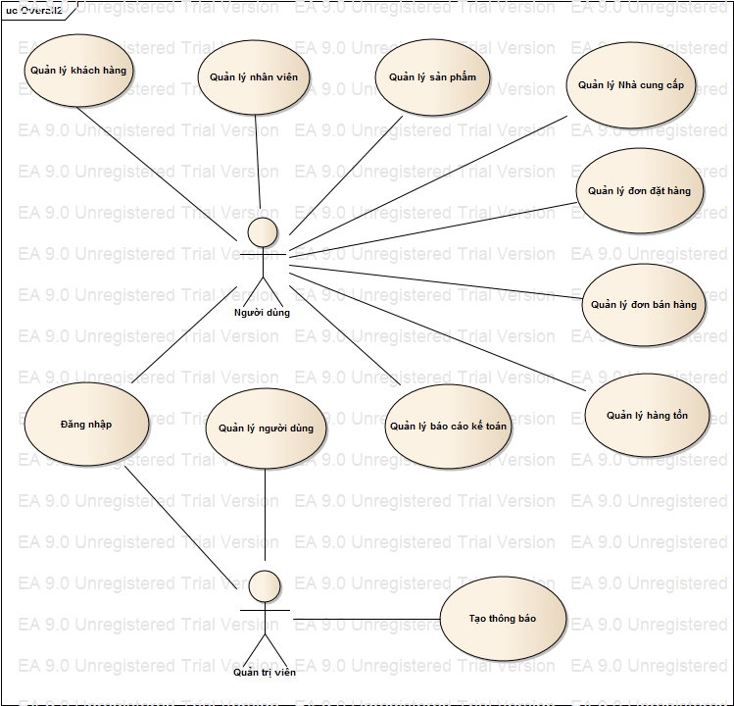
Usecase tổng quan

Slide 14
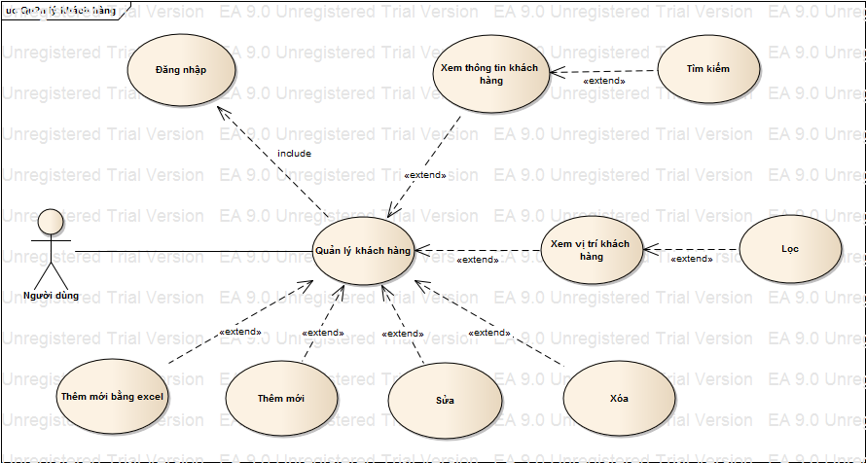
Usecase quản lý khách hàng

Slide 15
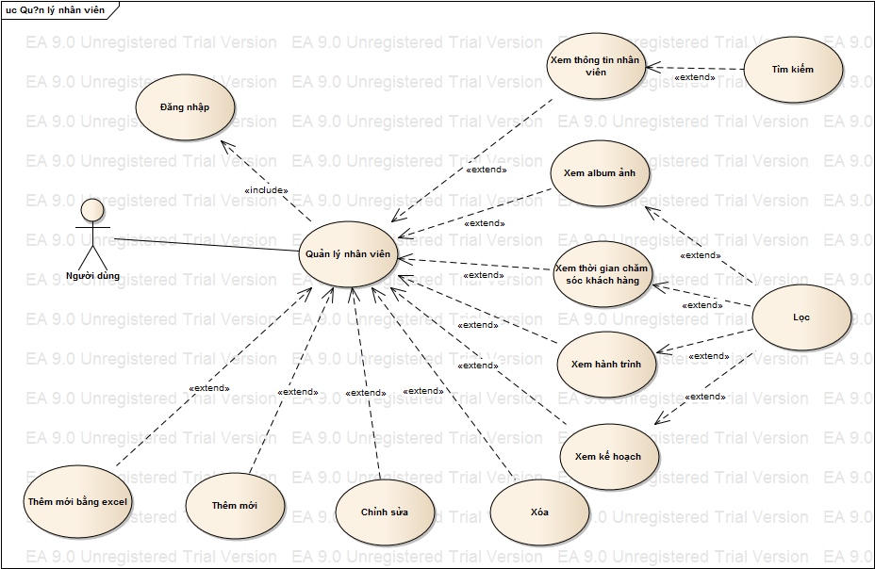
Usecase Quản lý nhân viên

Slide 16
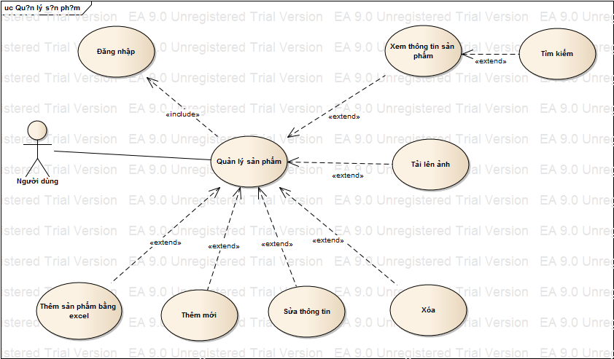
Usecase Quản lý sản phẩm

Slide 17
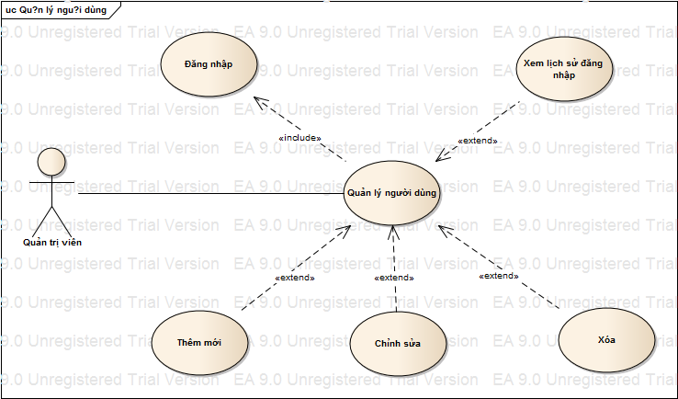
Usecase Quản lý người dùng

Slide 18
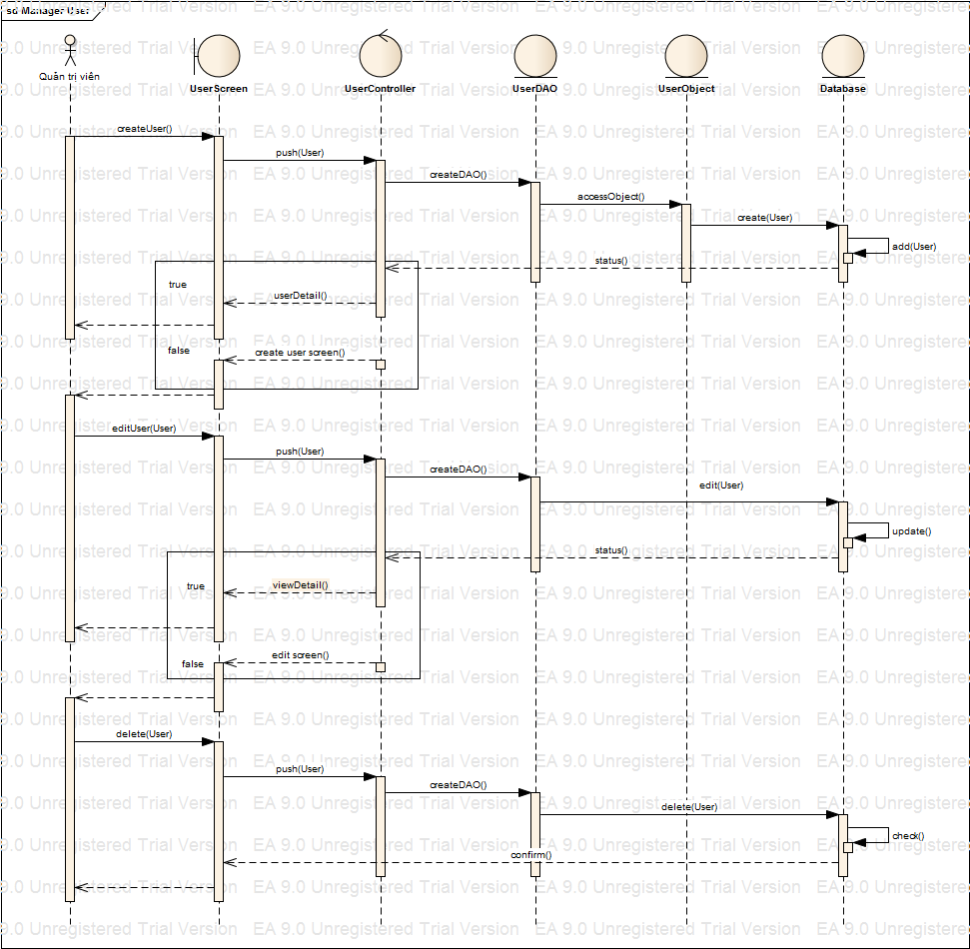
Biểu đồ trình tự Quản lý người dùng

Slide 19
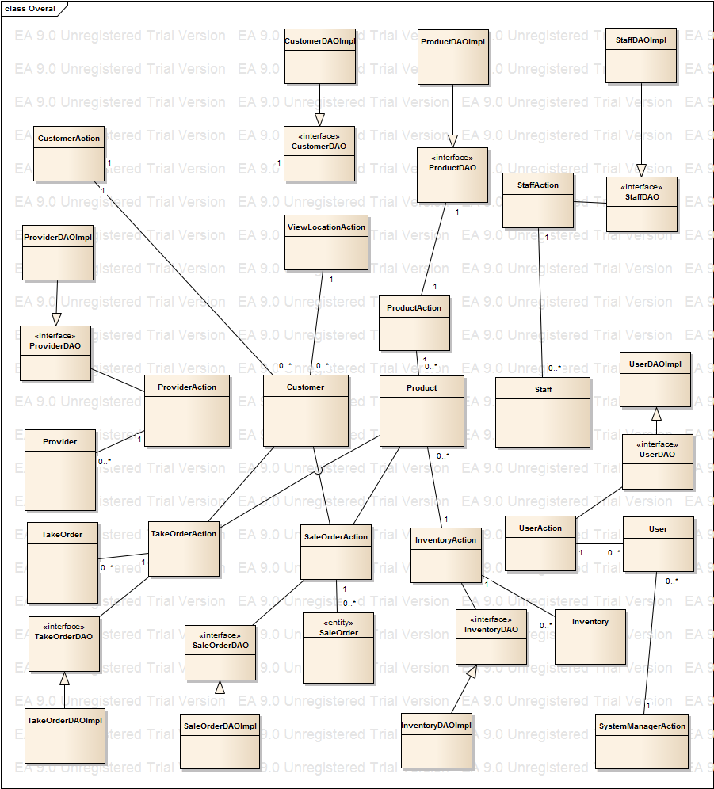
Biểu đồ lớp tổng quan

Slide 20
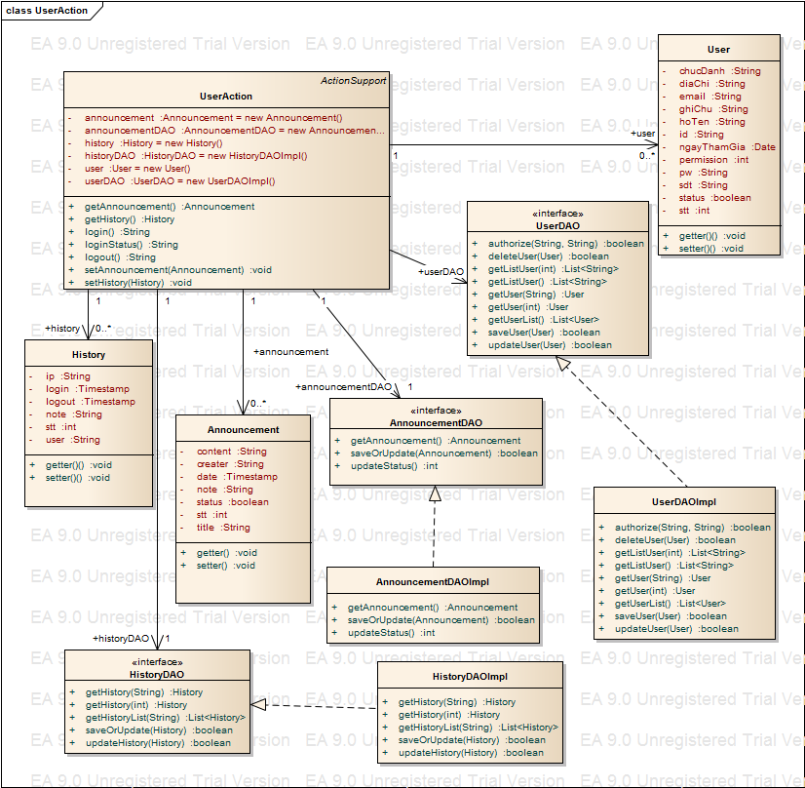
Chi tiết lớp UserAction

Slide 21
Thiết kế lớp theo MVC
Model | Lớp | Mô tả
 | CustomerDAO, Customer, CustomerDAOImpl | Truy cập đối tượng Khách hàng
 | StaffDAO, Staff, StaffDAOImpl | Truy cập đối tường Nhân viên
 | ProviderDAO, Provider, ProviderDAOImpl | Truy cập đối tượng Nhà cung cấp
 | ProductDAO, Product, ProductDAOImpl | Truy cập đối tượng Sản phẩm
 | UserDAO, User, UserDAOImpl | Truy cập đối tượng người dùng
 | TakeOrderDAO, TakeOrder, TakeOrderDAOImpl | Truy cập đối tượng Đơn đặt hàng
 | SaleOrderDAO, SaleOrder, SaleOrderDAOImpl | Truy cập đối tượng Đơn bán hàng
 | InventoryDAO, Inventory, InventoryDAOImpl | Truy cập đối tượng Hàng tồn

Slide 22
Thiết kế lớp theo MVC
Controller | Lớp | Mô tả
 | Struts.xml | Điều hướng yêu cầu từ người dùng
 | CustomerAction | Xử lý liên quan đến khách hàng
 | StaffAction | Xử lý Nhân viên
 | ProductAction | Xử lý Sản Phẩm
 | ProviderAction | Xử lý Nhà cung cấp
 | UserAction | Xử lý Người dùng
 | TakeOrderAction | Xử lý đơn đặt hàng
 | InventoryAction | Xử lý Hàng tồn
 | SaleOrderAction | Xử lý đơn bán hàng

Slide 23
Thiết kế lớp theo MVC
View | Lớp | Mô tả
 | Các file JSP | Trình diễn dữ liệu

Slide 24
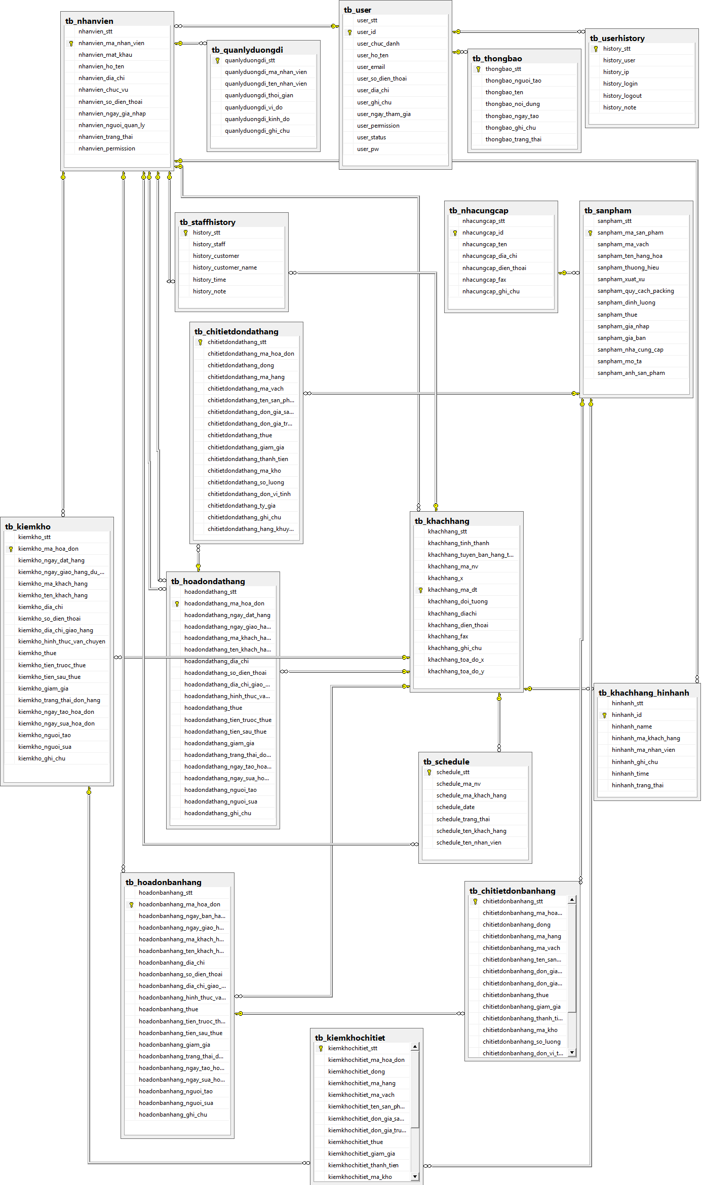
Thiết kế cơ sở dữ liệu

Slide 25
Công nghệ sử dụng
Servlet
JSP
Struts2 framework
Hibernate3 framework
Restful web services
Google Maps, GPS

Slide 26
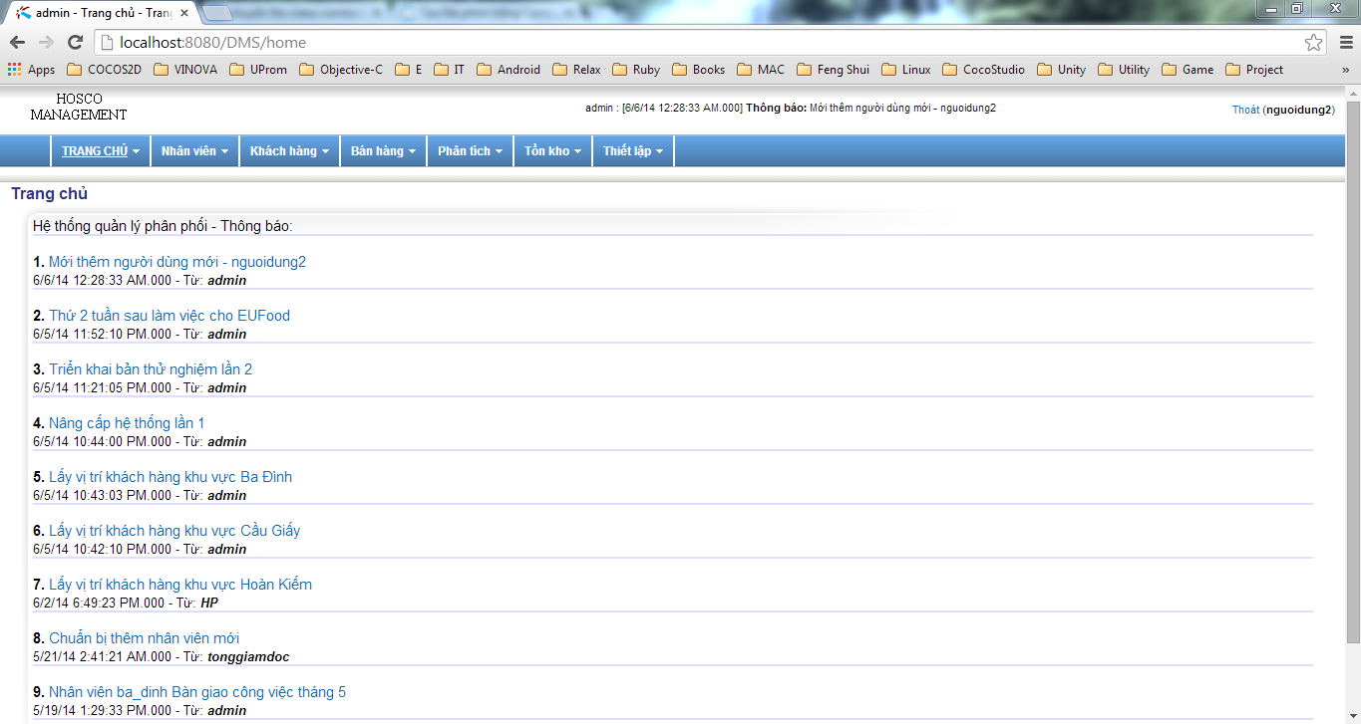
Kết quả chương trình

Slide 27
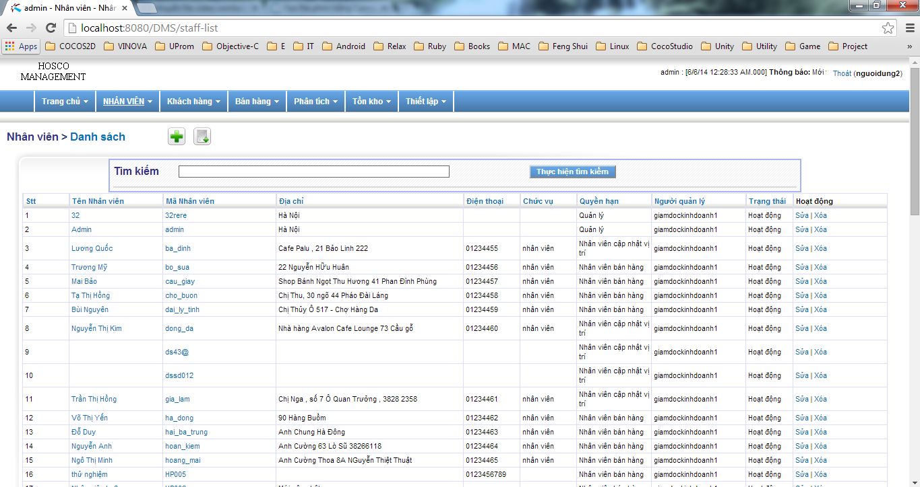
Kết quả chương trình

Slide 28
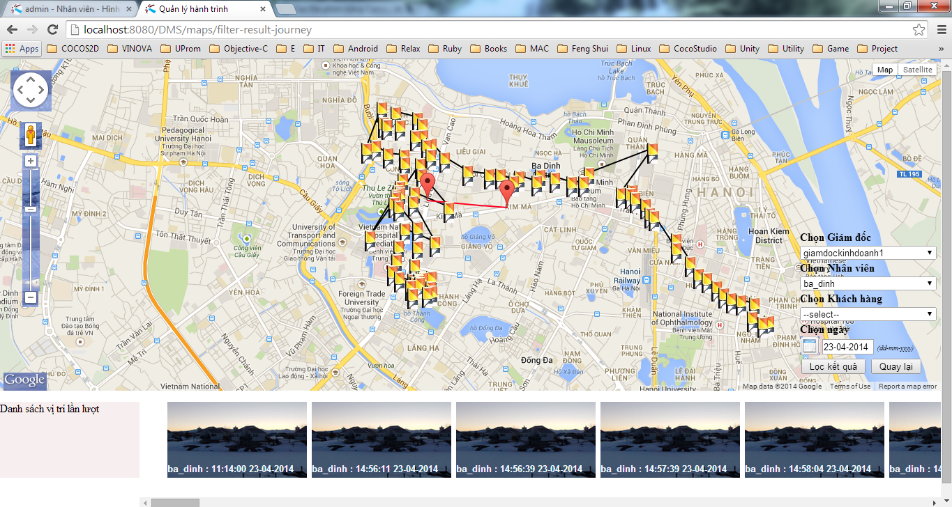
Kết quả chương trình

Slide 29
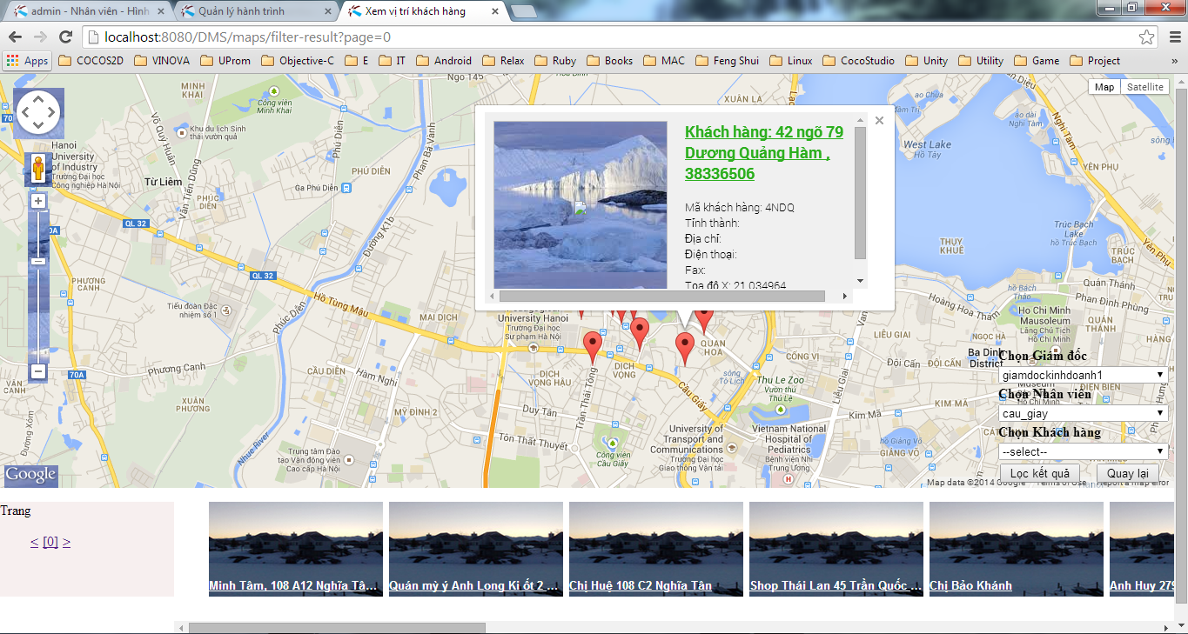
Kết quả chương trình

Slide 30
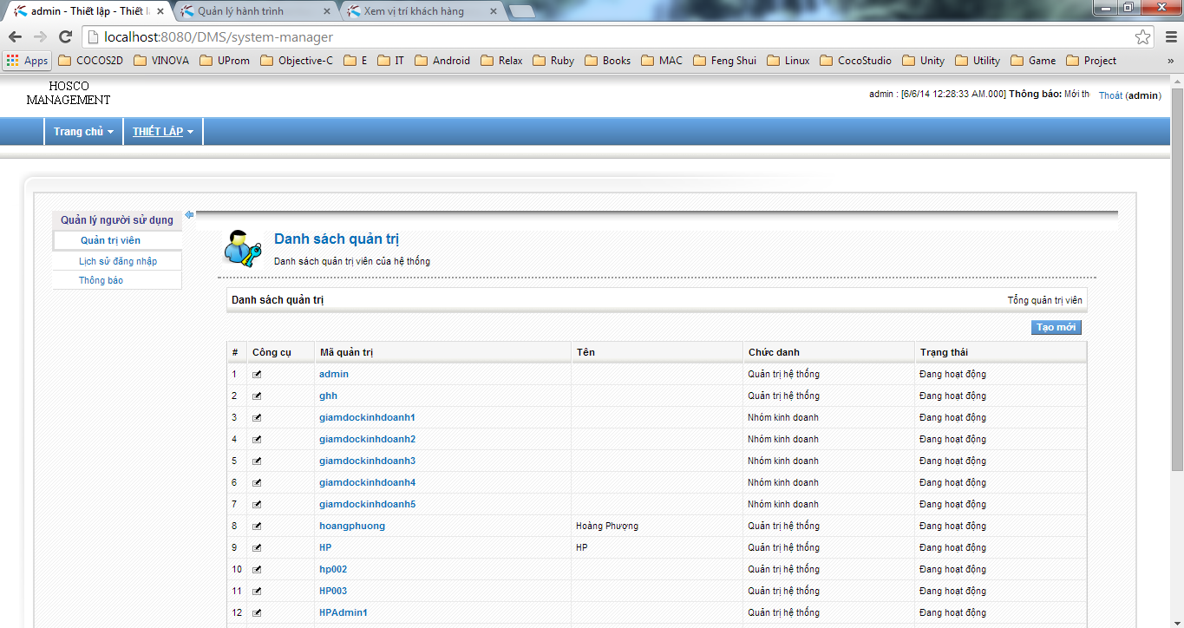
Kết quả chương trình

Slide 31
Đánh giá chương trình
Chương trình hoạt động theo đúng quy trình nghiệp vụ và cho kết quả hiển thị đúng, không xảy ra lỗi
Khi triển khai trên máy chủ (server) ứng dụng chạy chậm, đặc biệt là khi cả tài khoản ứng dụng đặt hàng và ứng dụng web cùng lúc hoạt động

Slide 32
Kết quả đạt được
Về mặt nghiên cứu công nghệ
Tìm hiểu mô hình quản lý phân phối hiện đại
Tìm hiểu được các nghiệp vụ kế toán
Học tập, nghiên cứu về java web, jsp
Thực hành sâu hơn về struts2, hibernate3 framework
Tìm hiểu và ứng dụng webservice để phát triển rộng hệ thống
Hiểu được cách hoạt động và trình diễn GPS trên google maps

Slide 33
Kết quả đạt được
Về mặt ứng dụng
Ứng dụng tích hợp thành công struts2, hibernate3 vào project javaweb giúp tăng hiệu năng ứng dụng, hiệu quả mô hình (rất hữu ích khi làm việc nhóm)
Chương trình đáp ứng được các công tác quản lý phân phối: quản lý các công việc của kế toán, quản lý định vị để đánh giá hiệu năng làm việc của nhân viên, chương trình đã đáp ứng được các mục tiêu đề ra
So với các hệ thống phân phối thông thường hệ thống đã xây dựng có thêm các chức năng về định vị GPS để theo dõi, quản lý nhân viên

Slide 34
Đánh giá kết quả
Chương trình hoàn thành là một phần của hệ thống quản lý phân phối, chương trình chạy tương đối ổn định.
Hệ thống đã và đang được triển khai trên thực tế cho công ty phân phối thực phẩm EUFood

Slide 35
Hạn chế
Ứng dụng chưa hoàn thành các công tác báo cáo
Chưa được bảo mật
Khả năng chịu tải kém

Slide 36
Hướng phát triển
Tối ưu hóa cài đặt
Xem xét, đánh giá cải tiến một số chức năng nhằm tăng hiệu năng xử lý hệ thống
Sử dụng phương thức https để đảm bảo an toàn thông tin hơn
Cải thiện, hoàn thành hệ thống
Cải thiện ứng dụng về mặt giao diện sao cho đẹp mắt và đầy đủ chức năng
Thêm một số chức năng như các loại báo cáo nghiệp vụ để hệ thống hoàn chỉnh hơn

Slide 37
Thank You !

